Slide 1
Réseau rennais de lutte contre les violences faites aux femmes
17 juin 2018

Slide 2
Réseau rennais de lutte
contre les violences faites aux femmes
Ordre du jour
Observation du phénomène
Résultats du questionnaire en ligne
Présentation du Contrat local sur les violences sexistes et sexuelles
Initiatives en cours

Slide 3
Réseau rennais de lutte
contre les violences faites aux femmes
Introduction
Enjeu transversal n°4 de la Stratégie de Sécurité et de Prévention de la Délinquance. Engagements des partenaires du CLPSD sur 3 axes :
Prévenir les violences en direction des femmes
Renforcer la prise en charge des femmes victimes de violences
Prévenir la récidive des auteurs de violences
Objectifs du réseau
- renforcer la connaissance interprofessionnelle : identifier le cadre de travail et les missions de chacun et améliorer l'échange d'informations.
- faciliter les démarches des victimes, avec comme enjeu la construction d'une réponse globale aux femmes victimes, dans la durée
Territoire d’application : Ville de Rennes

Slide 4
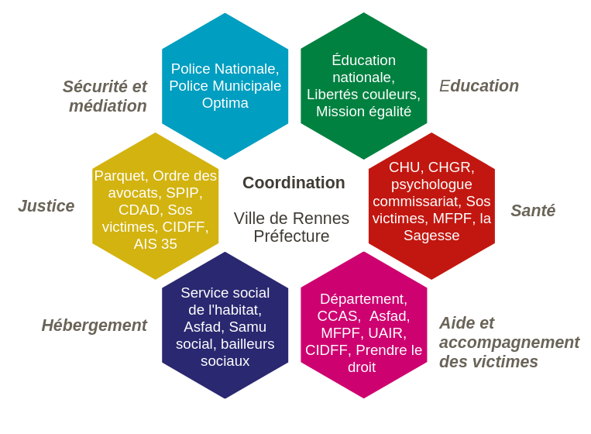
Réseau rennais de lutte
contre les violences faites aux femmes
Interconnaissance des acteurs
Composition du réseau
Choix d’une composition large
Adaptation en fonction des thématiques ou actions travaillées au sein du réseau
Tour de table
Nom / fonction / missions en rapport avec les violences faites aux femmes
Outils à développer
Rencontres et visites sur sites, fiches de présentation des structures membres, …

Slide 5
Réseau rennais de lutte
contre les violences faites aux femmes
Observation du phénomène sur Rennes
Chiffres de l’Observatoire rennais de la délinquance
(données APRAS)

Slide 6
Réseau rennais de lutte
contre les violences faites aux femmes
Observation du phénomène sur Rennes
Autres données
Enquêtes nationales : Observatoire national des violences faites aux femmes, enquête Virage sur les violences sexuelles, ENVEFF (enquête national sur les Violences faites aux femmes en France, …
Enquêtes locales : Observatoire régional en Ile de France, …
Autres données sur le territoire breton ou d’Ille-et-Vilaine (données Keolis, plate-forme départementale, etc.)
Connaissances à approfondir sur le phénomène
Continuité de l’utilisation des données police / gendarmerie ;
L’ensemble des répondants du questionnaire en ligne sont en faveur de l’approfondissement de la connaissance du phénomène sur le territoire rennais ;
Différentes modalités possibles : enquête victimation à portée générale, enquête qualitative sur le vécu de victimes (repérage, difficulté à parler, …) ou autres…

Slide 7
Réseau rennais de lutte
contre les violences faites aux femmes
Questionnaire en ligne
8 structures répondantes
Diversité des activités (écoute, accompagnement, information, prévention primaire, …) ;
Publics : auteur et victimes, profil des victimes ;
Violences : tout type de violence, de toute gravité. Quelques prégnances sur des moments de vulnérabilité (grossesse, adolescence)
Nouveaux phénomènes de violences identifiés par les professionnel.le.s :
Violences sur les réseaux sociaux et cyberviolence ;
Violences de couples d’adolescents
Première difficulté dans la prise en charge = recueil de la parole des femmes victimes
Phénomène d’emprise de l’agresseur ;
Honte ressentie ;
Situation administrative des femmes étrangères ;
Accueil pour le dépôt de plainte
Partenariat salué entre structures accompagnantes, implication et volonté des professionnels

Slide 8
Réseau rennais de lutte
contre les violences faites aux femmes
Questionnaire en ligne – Pistes de travail
Périodes nocturnes / week-end – orientation 24h/24
Structuration du partenariat
Rencontres régulières
Accompagnement pour femmes hébergés à l’hôtel
Lien avec les professionnels de santé et de la sécurité
Interconnaissance
Élargir les possibilités d’hébergement
Prises en charge
Plaquette d’information pour les professionnels
Précision des missions de chacun des professionnels
Lien avec les accueils en commissariats et dépôts de plainte
Prises en charge psychologiques
Questions juridiques, évolutions législatives
Partage des définitions de mises en sécurité et accompagnements
Formation
Faire participer l’ensemble des professionnels concernés par le parcours de la victime
Repérage, accueil

Slide 9
Réseau rennais de lutte
contre les violences faites aux femmes
Contrat local contre les violences sexistes et sexuelles
La loi du 3 août 2018 renforçant la lutte contre les violences sexuelles et sexistes propose la mise en place de contrats locaux contre les violences sexistes et sexuelles dans le cadre des CLSPD (Cf. Contrat type)
Définition des modalités de travail partenarial
Objectif : mieux coordonner les acteurs, fluidifier les parcours et la prise en charge globale.
Exemple d'actions : formalisation des missions par la réalisation de fiche-actions, réseau de professionnels, référents violences faites aux femmes dans les différentes institutions, règlement sur le partage d'information à caractère confidentiel, …
Soutien au travail partenarial
Objectif : donner les moyens de structurer et dynamiser le réseau dans le temps
Exemples d'actions : Référents locaux sur les violences conjugales, sexistes et sexuelles au sein du CLSPD en lien avec les membres du réseau, organisation de formations régulières en direction de l'ensemble des membres du CLSPD, diffusion d'outils de communication existants ou à créer pour recenser les adresses utiles et les démarches à suivre, définition de procédures et circuits entre les acteurs des champs sanitaire, judiciaire et social, prévoir des lieux pour les agents habilités à recevoir des plaintes sur des établissements de santé ou d'accompagnement social….
Sensibilisation des professionnels et du grand public
Objectif : Faire du sujet une problématique partagée par le plus grand nombre.
Exemples d’actions : améliorer la connaissance du phénomène des violences faites aux femmes sur le territoire, développer la sensibilisation et la communication auprès du grand public,…

Slide 10
Réseau rennais de lutte
contre les violences faites aux femmes
Initiatives en cours
Réunion commune avec les membres volontaires du réseau VFF et du Conseil de la nuit sur la question des violences sexistes et sexuelles sur l’espace public – 24 septembre à 14h30 ;
Groupe de travail hébergement – femmes victimes de violence (à vérifier)
Travail et échange sur la création d’une permanence pluridisciplinaire au service Gynécologie – Obstétrique du CHU Pontchaillou ;
Écriture du contrat VSS – rencontre 2ème semestre 2019 ;
Finalisation du diagnostic régional sur le phénomène prostitutionnel en cours

